Slide 1
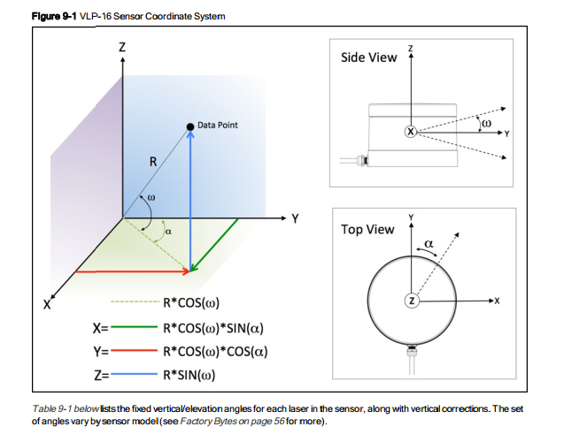
侧视图
Z
Z
Y
R
俯视图
Y
X
X
Y

Slide 2
Z
R
X
Y

Slide 3
侧视图
Z
Z
Y
R
俯视图
Y
Y
X
X

Slide 8
Z
Y

Slide 10
激光雷达
惯导
时间（t）
激光雷达
惯导
时间（t）
激光雷达
惯导
一组数据帧
时间（t）

Slide 11
激光雷达
惯导
时间（t）
激光雷达
惯导
一组数据帧
时间（t）
激光雷达
惯导
一组数据帧
时间（t）

Slide 12
关键帧判断
激光雷达
惯导
时间（t）
关键帧判断
激光雷达
惯导
时间（t）

